Slide 1
আজকের ক্লাশে সবাইকে
স্বাগতম

Slide 2
মোঃ জাহাঙ্গীর আলম সিনিয়র শিক্ষক (আইসিটি) পেকুয়া সরকারি মডেল জি.এম.সি ইনস্টিটিউশন পেকুয়া, কক্‌সবাজার।
মাষ্টার ট্টেইনার ও
ICT4E District Ambassador
01818205938
jscom.pekua@gmail.com
তথ্য ও যোগাযোগ প্রযুক্তি
অষ্টম শ্রেণি
দ্বিতীয় অধ্যায়
পাঠ ০৮
সময় : ৪০ মিনিট
তাং-১৪/০৯/২০২০ ইং

Slide 3
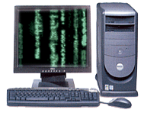
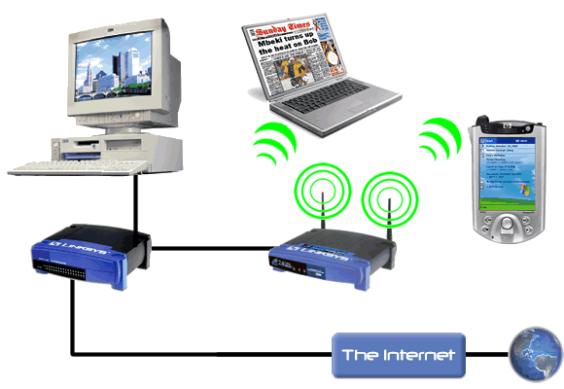
চিত্র গুলোতে কি বুঝানো হচ্ছে?
বিভিন্ন কম্পিউটারে নেটওয়ার্কিং বুঝানো হচ্ছে।

Slide 4
আজকের পাঠ
কম্পিউটার নেটওয়ার্ক

Slide 5
শিখনফল
এই পাঠ শেষে শিক্ষার্থীরা…
১। কম্পিউটার নেটওয়ার্কের বিভিন্ন যন্ত্রপাতি চিহ্নিত
করতে পারবে।
২। কম্পিউটার নেটওয়ার্কের ধারণা বলতে পারবে।
৩।কম্পিউটার নেটওয়ার্কের গুরুত্ব ব্যাখ্যা করতে পারবে।

Slide 6
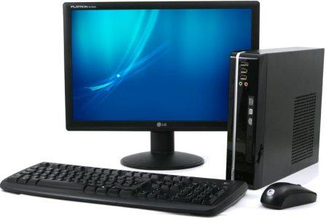
কম্পিউটার নেটওয়ার্কের মাধ্যমে একটি চিঠি বা মেইল পৌঁছানোর প্রক্রিয়া…
ইহা কিসের প্রক্রিয়া

Slide 7
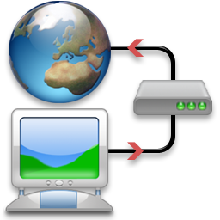
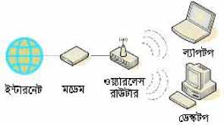
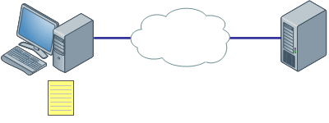
চিত্রে কিসের ধারণা দেওয়া হয়েছে?
নেটওয়ার্কের ধারণা দেওয়া হয়েছে।

Slide 8
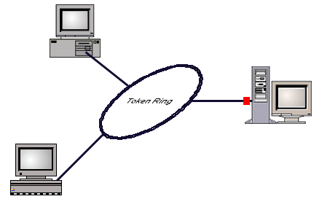
জোড়ায় কাজ
নেটওয়ার্ক কী?

Slide 9
নেটওয়ার্ক সংশ্লিষ্ট উপকণের ডায়াগ্রাম
ইহা কিসের ডায়াগ্রাম?
সার্ভার
রিসোর্স
নেটওয়ার্ক এডাপ্টার
ক্লায়েন্ট
ইউজার

Slide 10
দলগত কাজ
প্রথমে শিক্ষার্থীরা দলে বিভক্ত হবে
তোমাদের বিদ্যালয়ে নেটওয়ার্ক স্থাপনের জন্য কী কী যন্ত্রপাতি লাগবে তার একটি তালিকা প্রস্তুত কর।

Slide 11
মূল্যায়ন
১। নেটওয়ার্ক কি? কিভাবে নেটওয়ার্ক তৈরি করা হয়?
২। নেটওয়ার্কের গুরুত্ব বর্ণনা কর?
৩। কিসের মাধ্যমে নেটওয়ার্ক তৈরি হয়?
ক) কম্পিউটার ও নেটওয়ার্ক সংশ্লিষ্ট যন্ত্রপাতির মাধ্যমে।
খ) টেলিভিশনের মাধ্যমে।
গ) মোবাইলের মাধ্যমে।
ঘ) রেডিওর মাধ্যমে।

Slide 12
বাড়ির কাজ
নেটওয়ার্কের বিভিন্ন যন্ত্রপাতির কাজ বর্ণনা কর।

Slide 13
ধন্যবাদ

